Slide 1
Санкт-Петербургская академия постдипломного педагогического образования
ФИЗИКА
9 класс
Тема урока: Цвета тел. Упражнения.
Учитель: Евгеньев Александр Олегович
Гимназия №168 г. Санкт-Петербурга
2021

Slide 2
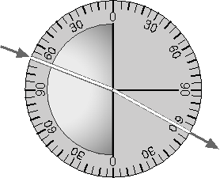
Задача № 1.
На рисунке представлен опыт по преломлению света. Пользуясь данными эксперимента, определите показатель преломления стекла.
Ответ округлите до двух знаков после запятой.

Slide 3
Решение
C
Цена деления =$\frac{30}{6}=5^{0}$
$$n=\frac{sin⁡(\hat{BOD)}}{sin⁡(\hat{AOC)}}=\frac{sin⁡({30}^{0})}{sin⁡({20}^{0})}=$$
$$=\frac{0,500}{0,341}=1,46$$
A
B
O
D

Slide 4
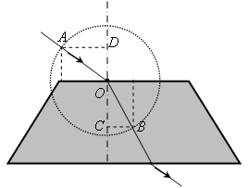
Задача № 2
Найти показатель преломления стекла по данным рисунка, если
AD=8 см
OD=6 см
СB=4 см
OC=9 см
Ответ округлить до 1 знака после запятой.

Slide 5
Решение
$$n=\frac{sin⁡(\hat{AOD)}}{sin⁡(\hat{COB)}}$$
$$\sin{(\hat{AOD)}}=\frac{AD}{AO}, \sin{(\hat{COB)}}=\frac{BC}{BO}$$
AO=OB=R – радиус окружности.
$$n=\frac{{AD}/R}{{BC}/R}=\frac{AD}{BC}=\frac{8}{4}=2,0$$

Slide 6
Задача № 3.
Луч света лазерной указки падает на поверхность стекла и распространяется в стекле со скоростью 200 000 км/с. Каков показатель преломления стекла?

Slide 7
Решение
$n=\frac{c}{v}$, где
с=$3∙{10}^{8}м/с$- скорость света в вакууме
v – скорость света в среде
$$200 000{км}/с=2∙{10}^{5}{км}/с=2∙{10}^{5}∙{10}^{3}м/с=2∙{10}^{8}м/с$$
n=$\frac{3∙{10}^{8}м/с}{2∙{10}^{8}м/с}$=1,5

Slide 8
Задача № 4.
В дно водоёма глубиной 2 м вертикально вбита свая длиной 1,2 м. Угол падения солнечных лучей на поверхность воды равен 30°. Постройте ход лучей, формирующих тень от сваи на дне водоёма, и определите её длину. Показатель преломления воды 1,33.

Slide 9
Решение
P
Угол падения – угол POA равен 60⁰
Закон преломления на границе сред
$$\frac{sin⁡(\hat{POA})}{sin⁡(\hat{COQ)}}=n, тогда$$
$\sin\left(\hat{COQ}\right)=\frac{sin⁡({60}^{0})}{1,33}=$0,651
Тогда угол $\hat{COQ}={40,6}^{0}$
$$CD=ED∙tg\left(CED\right)=$$ =$1,2∙tg\left({40,6}^{0}\right)=1,03 м$
A
O
30⁰
B
E
C
D
Q

Slide 10
Цвета.
Белый цвет – сумма всех цветов спектра.
При отражении:

Slide 11
Цвета.
Белый цвет – сумма всех цветов спектра.
В проходящем через фильтр свете:

Slide 12
Задача:
Какие геометрические фигуры мы увидим, рассматривая эту картинку через идеальный синий фильтр? На каком фоне они будут находится?

Slide 13
Решение:
Синие треугольник и квадрат на чёрном фоне.

Slide 14
Спасибо за внимание,
До новых встреч!

